Slide 1
الدرس التاسع
اختر العملية المناسبة لحل المسائل

Slide 2
اختر العملية المناسبة لحل المسائل
عزيزي التلميذ :يتوقع منك في نهاية الدرس ان :
1.ان تختار العملية المناسبة لحل المسائل
2.ان تجد ناتج العملية الحسابية

Slide 3
اختر العملية المناسبة لحل المسائل
لنتذكر معا:
عدد العمليات الحسابية التي تم الحديث عنها
..............,................,.............,...............
القسمة
الضرب
الطرح
الجمع
سنستخدم هذه العمليات في حل المسائل

Slide 4
اختر العملية المناسبة لحل المسائل
8 تلاميذ يلعبون في المخيم. ذهب 2 تلميذ الى الخيمة
ما عدد التلاميذ الذين بقوا مجتمعين حول النار ؟
+ 2=10 8 2 =4
8 - 2 =6

Slide 5
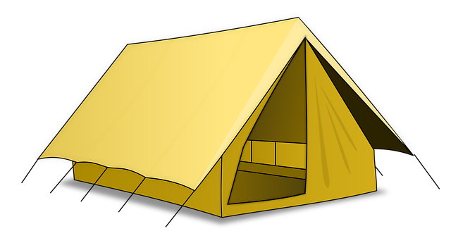
اختر العملية المناسبة لحل المسائل
لدينا6 خيم في كل خيمة3 أطفال .كم طفلا في الخيم؟
6 3=18
3=2
6 – 3=3
العملية هي الضرب لأننا نبحث عن ناتج مجموعات متساوية

Slide 6
اختر العملية المناسبة لحل المسائل
قام 5 تلاميذ بتقاسم 10علب عصير بالتساوي
ما حصة كل منهم؟
10+5=15 10 5=2
2 5=10
العملية هي القسمة لأننا نوزع اعدادا بالتساوي

Slide 7
تنويه هام
عزيزي الطالب:
ا ارجو حل التمرين الموجود في الملف المرفق مع الفيديو
عزيزي ولي امر الطالب :
ارجو متابعة التلميذ في حل التمرين
أتمنى لكم النجاح والتوفيق والسلام عليكم ورحمة الله وبركاته

